Slide 1



DOŚWIADCZENIA I DOBRE PRAKTYKI WOJEWÓDZTWA MAŁOPOLSKIEGO W TWORZENIU SIECI EKODORADCÓW
Małopolscy Ekodoradcy i Doradcy ds. klimatu i środowiska
Tomasz Pietrusiak
Departament Środowiska
Urząd Marszałkowski Województwa Małopolskiego

Slide 2

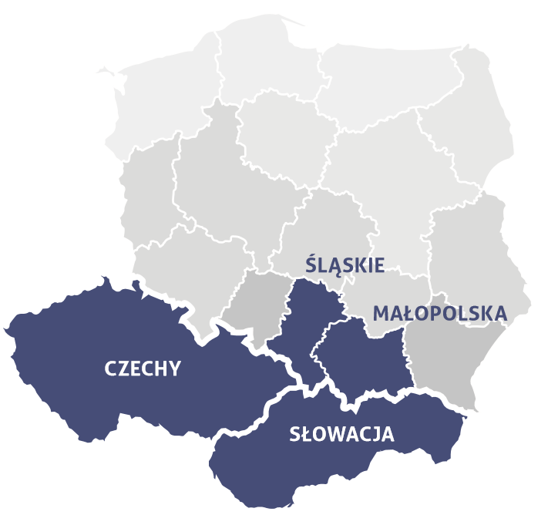
Projekt LIFE Małopolska w zdrowej atmosferze
Cel projektu
  Wdrożenie Programu ochrony powietrza dla województwa małopolskiego,
  Efektywne wykorzystanie dostępnych środków unijnych i krajowych przeznaczonych na poprawę jakości powietrza.
Okres realizacji
  01.10.2015 – 31.12.2025
Budżet
  16,8 mln € = ok. 70 mln zł
  dofinansowanie LIFE – ok. 42 mln zł
  dofinansowanie NFOŚiGW – ok. 12 mln zł
Notes:
Okres realizacji Projektu 01.10.2015 – 31.12.2025, jednak zatrudnienie Ekodoradców tylko do 31.12.2023.

Slide 3

Projekt LIFE Małopolska w zdrowej atmosferze
Tworzenie kompetencji na szczeblu lokalnym
  Koncepcja systemu Ekodoradców została opracowana przez UMWM
  i partnerów projektu przy wsparciu zewnętrznego konsultanta.
  Bezpośrednie zatrudnienie Ekodoradców w gminach → zwiększenie zaangażowania gmin w poprawę jakości powietrza.
  Ekodoradcy opracowują i wdrażają miejskie strategie ochrony powietrza, integrując wszystkie dokumenty na poziomie lokalnym.
Notes:
Ekodoradcy opracowują i wdrażają miejskie strategie ochrony powietrza, integrując wszystkie dokumenty na poziomie lokalnym. Dokumenty dotyczą m.in..: zarządzania energią, rozwoju niskoemisyjnego, ochrony powietrza itd.

Slide 4






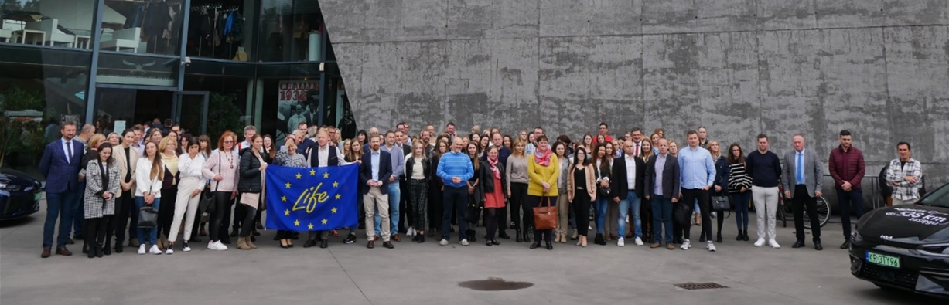
67 Ekodoradców w 62 małopolskich gminach (LIFE)
235 Ekodoradców - ogółem
Pomoc w uzyskaniu dotacji
Kampanie edukacyjne i informacyjne
Kontrole palenisk
Doradztwo w zakresie inwestycji ekologicznych
Pomoc dla osób dotkniętych ubóstwem energetycznym
Spotkania i warsztaty dla mieszkańców

Slide 5
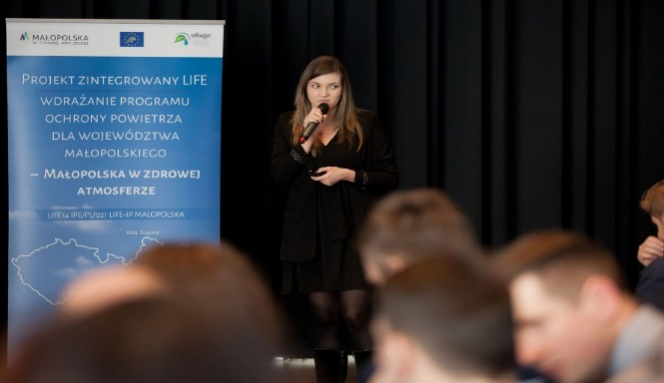
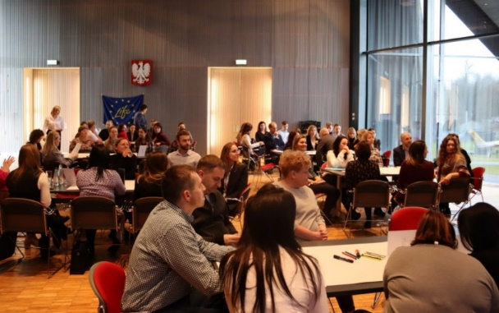
Projekt LIFE Małopolska w zdrowej atmosferze
Centrum Kompetencji i transfer wiedzy
Organizacja szkoleń, warsztatów, konferencji, studiów podyplomowych,
Tworzenie bazy wiedzy dla Ekodoradców i samorządów lokalnych,
Przygotowanie analiz, ekspertyz i badań wspierających wdrażanie i aktualizowanie Programu ochrony powietrza.

Slide 6
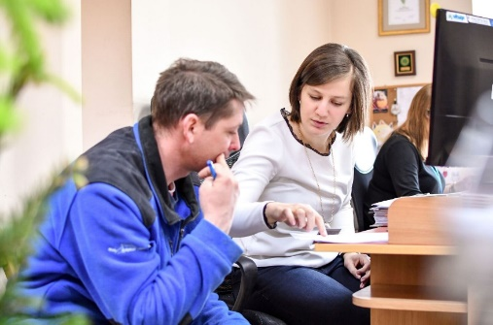
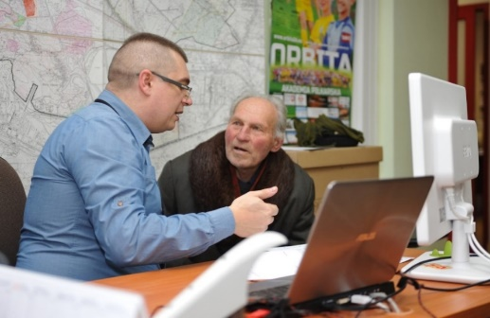
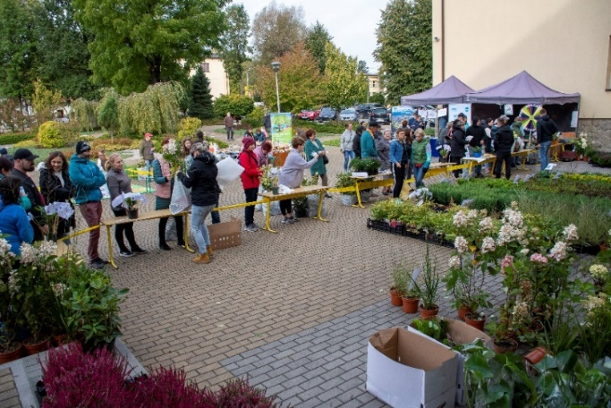
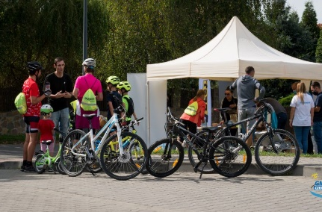
Efekty pracy Ekodoradców
Porady udzielone mieszkańcom: 1 435 533
Udział mieszkańców w wydarzeniach: 724 806

Slide 7
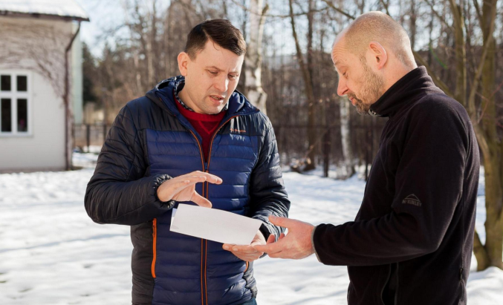
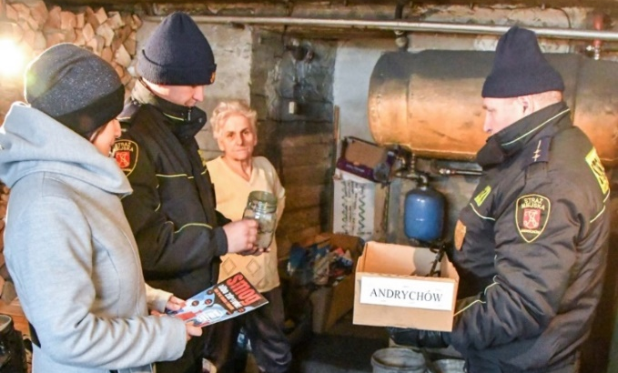
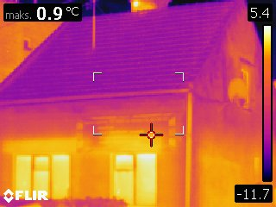
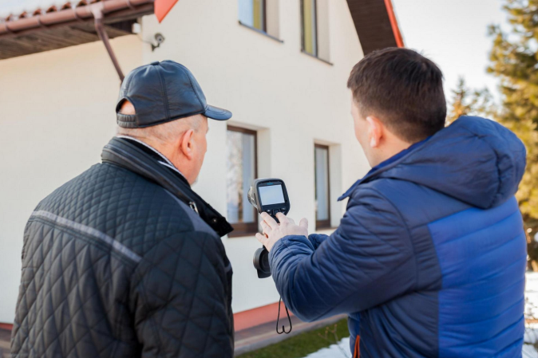
Efekty pracy Ekodoradców
Kontrole spalania odpadów i paliw: 31 063
Badania termowizyjne budynków: 8 024

Slide 8
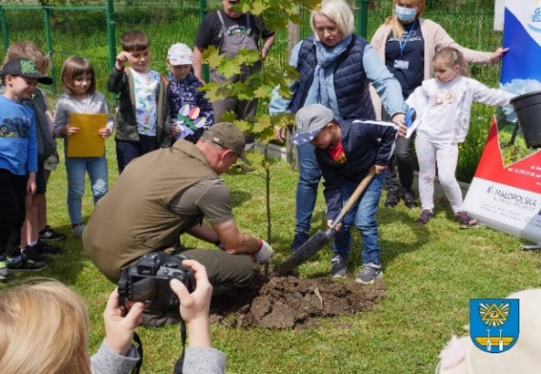
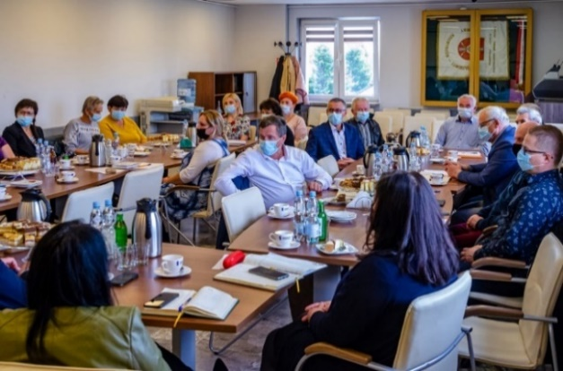
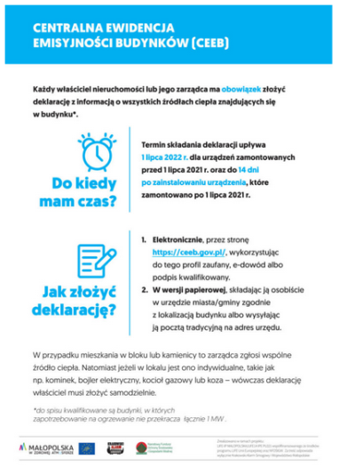
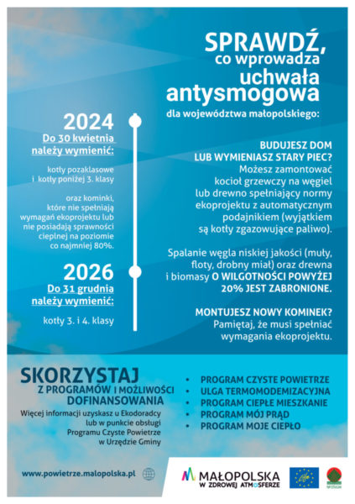
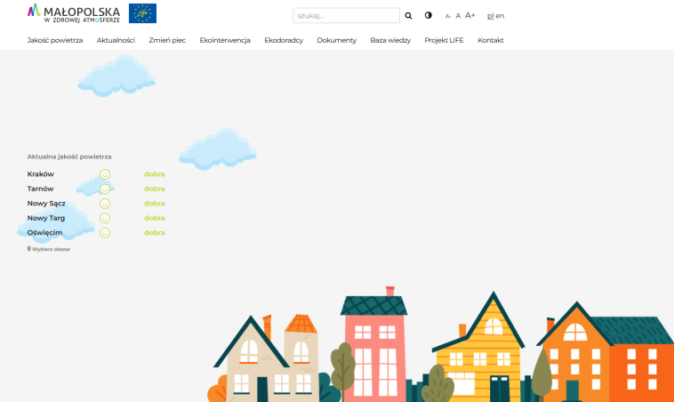
Efekty pracy Ekodoradców
7,7 tys. zorganizowanych spotkań i warsztatów (724 tys. uczestników)
Dystrybucja materiałów edukacyjnych: 2,6 mln szt.
Portal internetowy www.powietrze.malopolska.pl

Slide 9

Program Ochrony Powietrza
Doświadczenia projektu LIFE
Program Ochrony Powietrza
POP wyznacza obowiązek zatrudnienia Ekodoradcy
w każdej małopolskiej gminie (do 30.09.2021r.)
  doradztwo dla mieszkańców, prowadzenie edukacji ekologicznej oraz obsługa programu Czyste Powietrze
  przewidywane wsparcie do kosztów zatrudnienia Ekodoradców ze środków RPO
Notes:
Doświadczenia Projektu LIFE IP Małopolska przyczyniły się do przeniesienia dobrych praktyk na zapisy małopolskiego Programu ochrony powietrza.

Slide 10
Korzyści z działań Ekodoradców i wdrażania projektu zintegrowanego LIFE
Budowanie świadomości ekologicznej mieszkańców Małopolski
Działania podjęte
w Małopolsce od 2017 roku umożliwiły ograniczenie emisji pyłu PM10 o 2 526 ton
Źródło: Badanie IBRiS 2020
Źródło: Sprawozdania z realizacji Programu
ochrony powietrza za lata 2017 - 2021

Slide 11

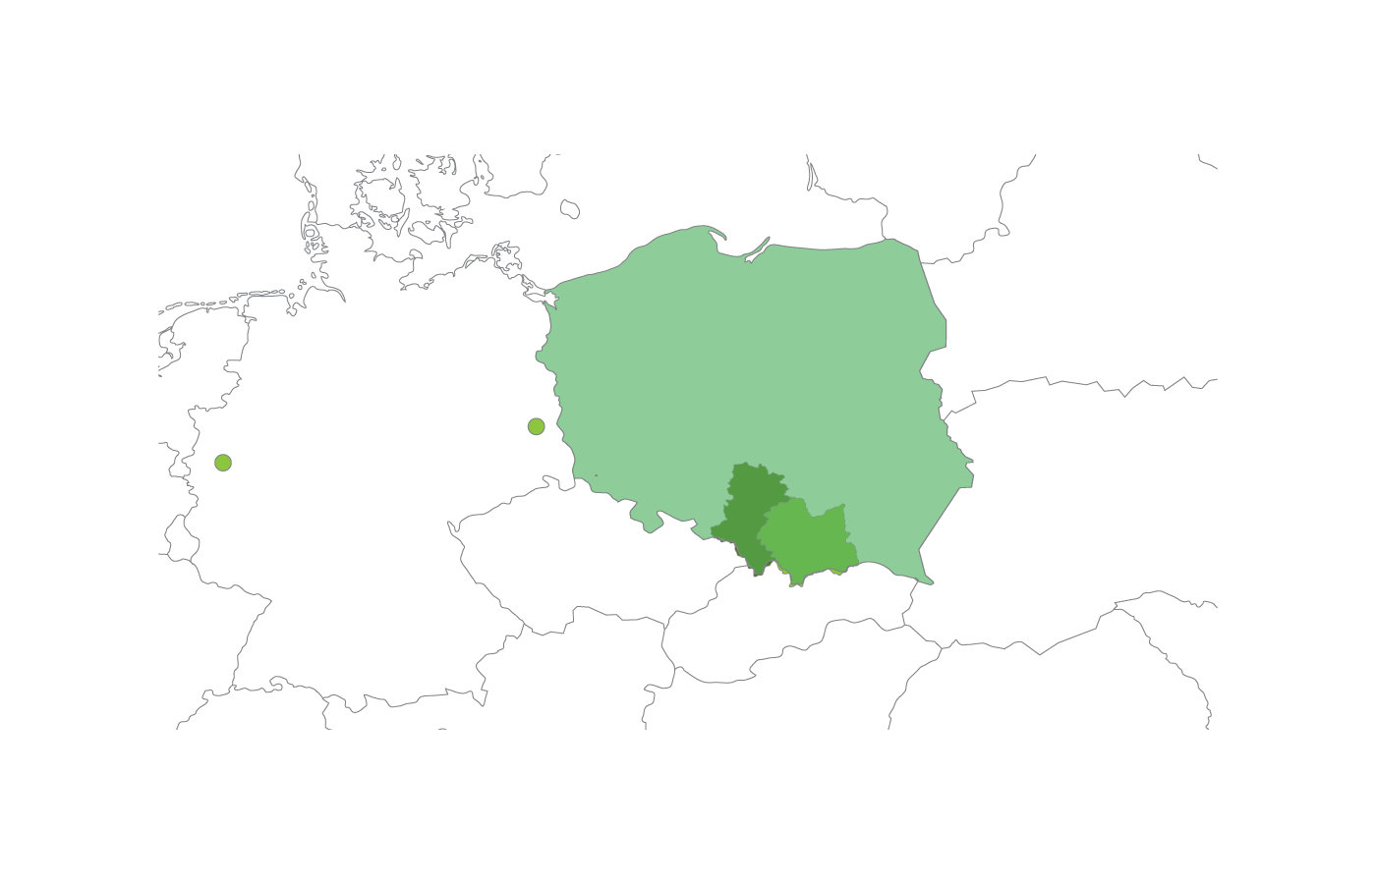
Projekt LIFE-IP EKOMAŁOPOLSKA dla klimatu
Cel projektu
  wdrożenie Regionalnego Planu Działań dla Klimatu i Energii dla województwa małopolskiego
  rozwój możliwości instytucjonalnych, know-how i narzędzi, które wzmocnią wdrażanie RPKiE, KPEiK i Europejskiego Zielonego Ładu
  niskoemisyjna transformacja rynku urządzeń grzewczych i promocja OZE
  wzrost świadomości Małopolan nt. negatywnych skutków postępującej zmiany klimatu
Okres realizacji
  01.01.2021 – 31.12.2030
Budżet
  16,4 mln € = ok. 70 mln zł
  dofinansowanie LIFE – 9,84 mln €
  dofinansowanie NFOŚiGW – 5,72 mln €

Slide 12
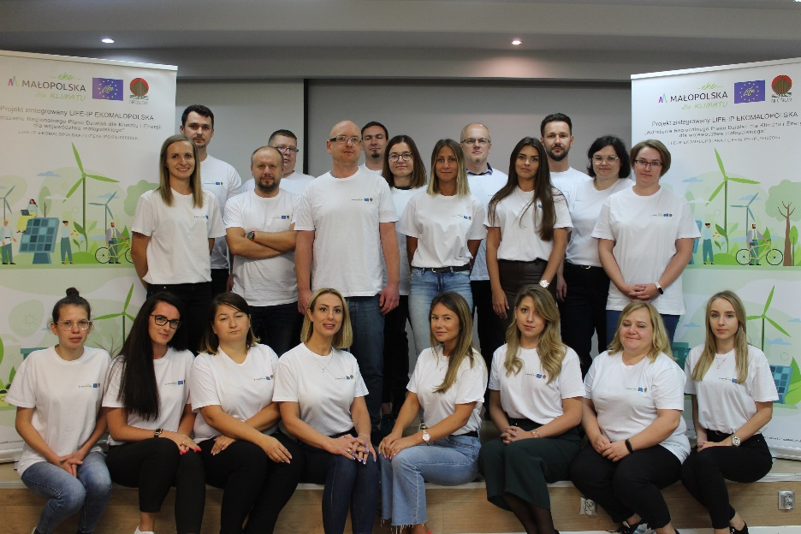
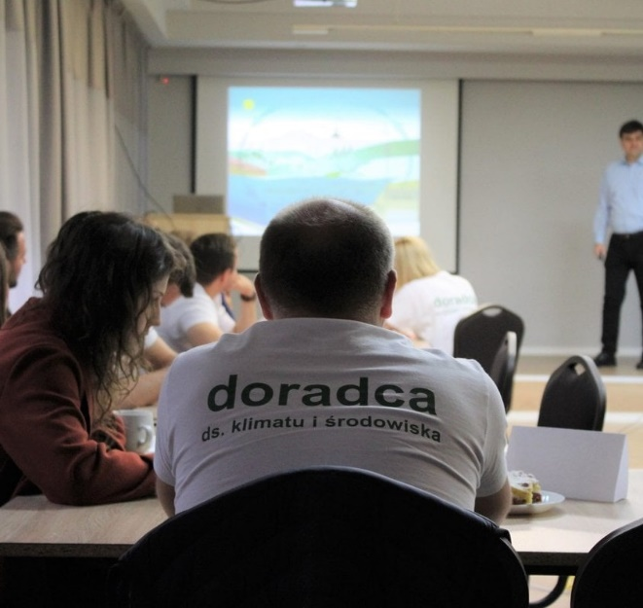
Projekt LIFE-IP EKOMAŁOPOLSKA dla klimatu
Sieć Doradców ds. klimatu i środowiska
  Koncepcja sieci opracowana wspólnie
  z powiatami na etapie pomocy technicznej LIFE (2019-2020).
  Doradcy zatrudnieni bezpośrednio
  w Starostwach powiatowych (od 2021).
  Na poziomie regionalnym współpracują z Urzędem Marszałkowskim, a na poziomie lokalnym – z gminami.
  Doradcy opracowują i wdrażają lokalne strategie ochrony klimatu, a tym samym zwiększają zaangażowanie powiatów i gmin w działania na rzecz przeciwdziałania i adaptacji do skutków zmiany klimatu.

Slide 13




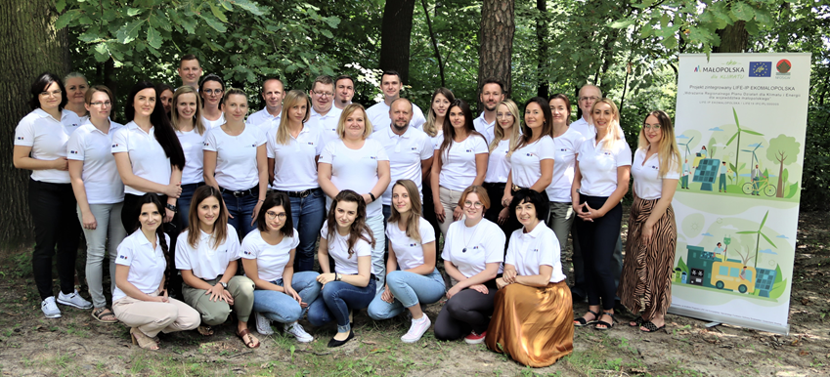
Projekt LIFE-IP EKOMAŁOPOLSKA dla klimatu
24 doradców ds. klimatu i środowiska w 18 małopolskich powiatach i 3 miastach na prawach powiatów
Włączenie działań klimatycznych do lokalnych dokumentów strategicznych
Doradztwo dla mieszkańców i Ekodoradców
dot. OZE i budownictwa energooszczędnego
Wsparcie techniczne gmin we wdrażaniu neutralności klimatycznej szkół i budynków publicznych
Kampanie edukacyjne i informacyjne

Slide 14
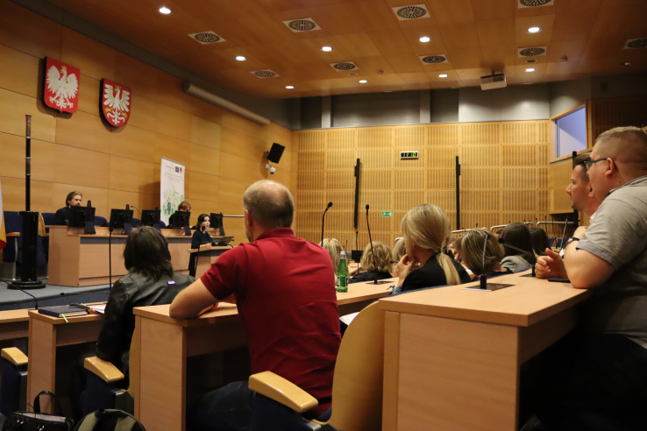
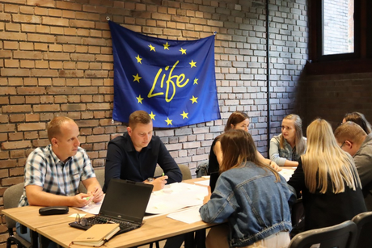
Projekt LIFE-IP EKOMAŁOPOLSKA dla klimatu
Centrum kompetencji
Organizacja szkoleń, warsztatów, konferencji dla gmin i powiatów,
Studia podyplomowe i dedykowane szkolenia,
Regionalne i lokalne kampanie informacyjno-edukacyjne,
Przygotowanie wytycznych i opracowań eksperckich,
Regionalny Plan Działań dla Klimatu i Energii dla Województwa małopolskiego
Notes:
Dane do końca roku 2022

Slide 15
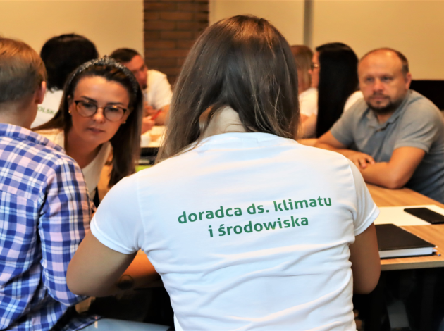
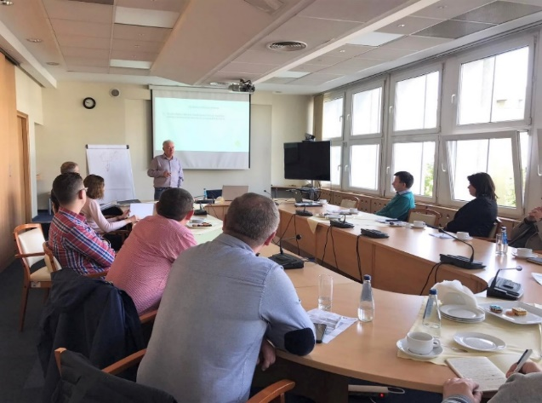
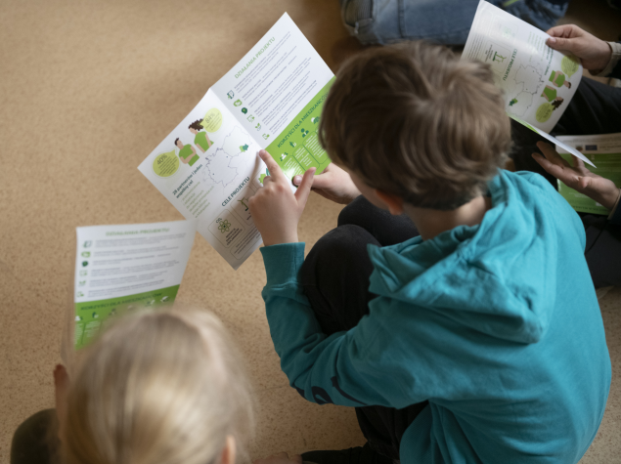
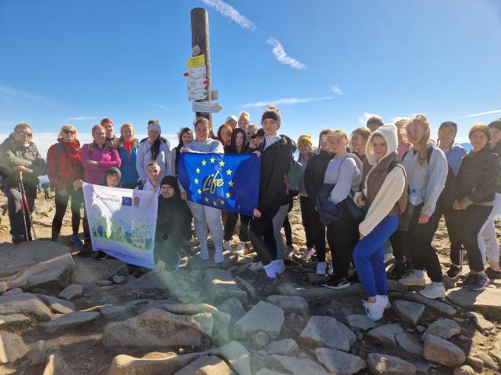
Efekty pracy Doradców ds. klimatu i środowiska
Organizacja 286 spotkań z mieszkańcami i 111 z grupami opiniotwórczymi
Organizacja 138 spotkań w szkołach dla ponad 7 tys. uczniów
Notes:
Dane do stycznia 2023 r.

Slide 16
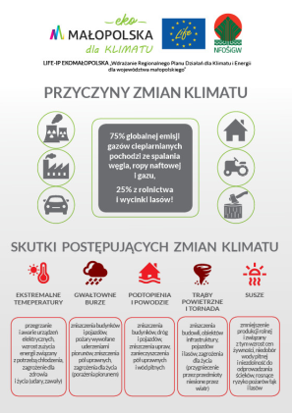

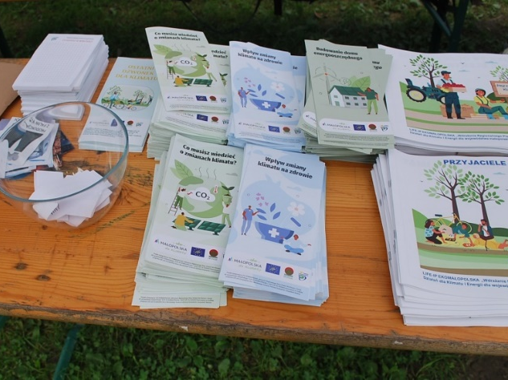

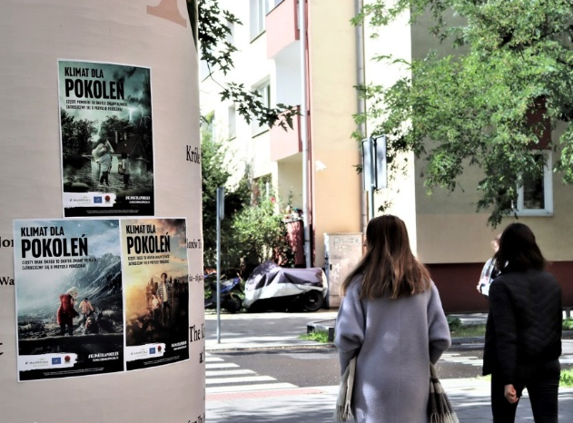
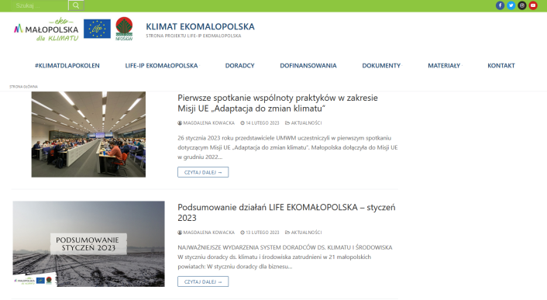
Efekty pracy Doradców ds. klimatu i środowiska
Rozdystrybuowanie ponad 513 tys. materiałów edukacyjno-informacyjnych
Organizacja 53 lokalnych kampanii informacyjnych dla ponad 326 tys. odbiorców
Portal internetowy
klimat.ekomalopolska.pl
Notes:
Dane do stycznia 2023 r.

Slide 17
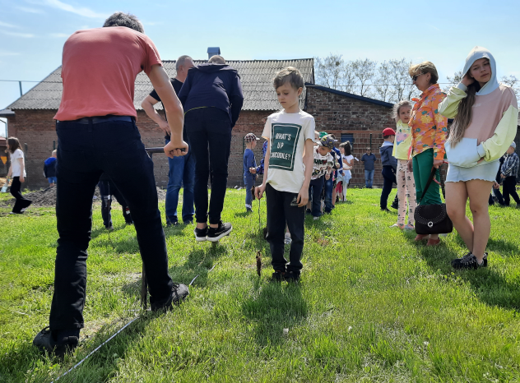
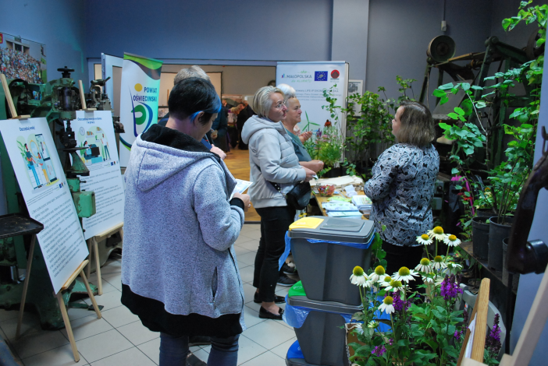
Efekty pracy Doradców ds. klimatu i środowiska
Organizacja 87 wydarzeń dot. ochrony klimatu dla ponad 37 tys. uczestników
Budowanie potencjału polityki klimatycznej – na przykładzie krakowskich Doradców
Wniosek do „Europejskiej misji 100 neutralnych klimatycznie
i inteligentnych miast do 2030 r.” – rozpatrzony pozytywnie 04.2022
Wniosek do Prospect+. Doradcy biorą udział w programie dot. innowacyjnego finansowania dla transformacji energetycznej.
Notes:
Dane do stycznia 2023 r.
Projekt Prospect + jest programem partnerskiej wymiany wiedzy i doświadczeń, przedstawicieli władz lokalnych i regionalnych, na temat sposobów wdrażania planów działania na rzecz zrównoważonej energii i klimatu przy użyciu innowacyjnych systemów finansowania. Celem projektu jest wsparcie lokalnych samorządów w znalezieniu możliwości tworzenia i finansowania takich społeczności na danym terenie. Krakowscy doradcy niebawem ruszą z programem doradztwa dla mieszkańców i podmiotów dot. tworzenia społeczności energetycznych https://www.miasta.pl/aktualnosci/jak-prospect-moze-pomoc-wladzom-publicznym

Slide 18




Korzyści z działań doradców i wdrażania projektu zintegrowanego LIFE
Zwiększenie świadomości mieszkańców nt. negatywnych skutków zmiany klimatu oraz jej wpływu na życie i zdrowie
Większe zaangażowanie mieszkańców w podejmowanie działań na rzecz klimatu
Łatwiejszy dostęp do instalacji OZE – większa liczba wykwalifikowanych specjalistów OZE (instalatorzy, projektanci)
Poprawa jakości środowiska i życia

Slide 19

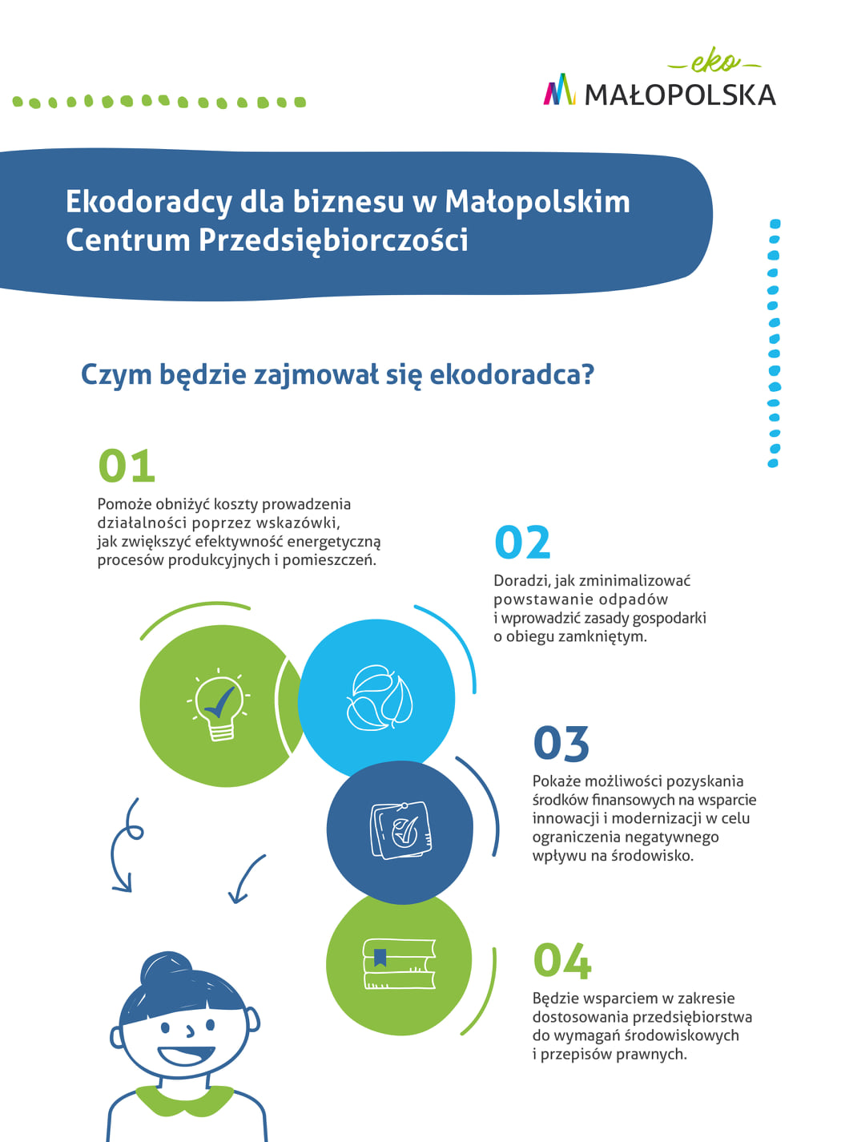
Ekodoradcy dla biznesu
w Małopolskim Centrum Przedsiębiorczości
4 Ekodoradców
wspierających małopolskie firmy
głównie z sektora MŚP
2 Ekodoradców biznesowych
zatrudnionych w ramach budżetu województwa
2 biznesowych Doradców ds. klimatu i środowiska
zatrudnionych w ramach Projektu LIFE
Ekomałopolska dla klimatu

Slide 20
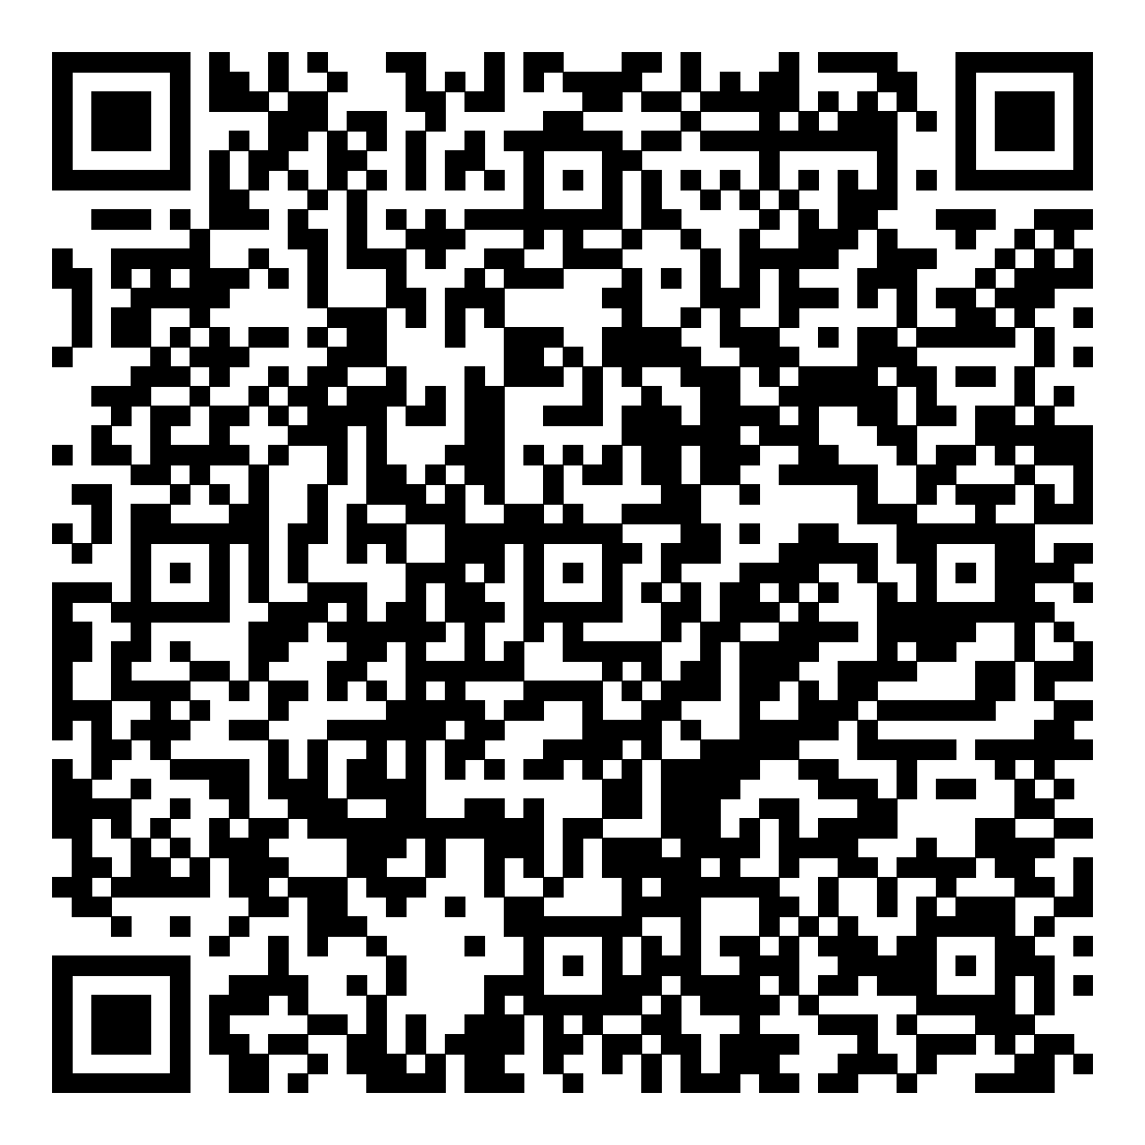

Działania podejmowane przez Ekodoradców dla biznesu
Biuletyn informacyjny Ekodoradców dla biznesu
o możliwościach finansowania
prośrodowiskowych działań
małopolskich przedsiębiorców oraz rolników
aktualizowany i publikowany co miesiąc
na stronie internetowej www.mcp.malopolska.pl

Slide 21
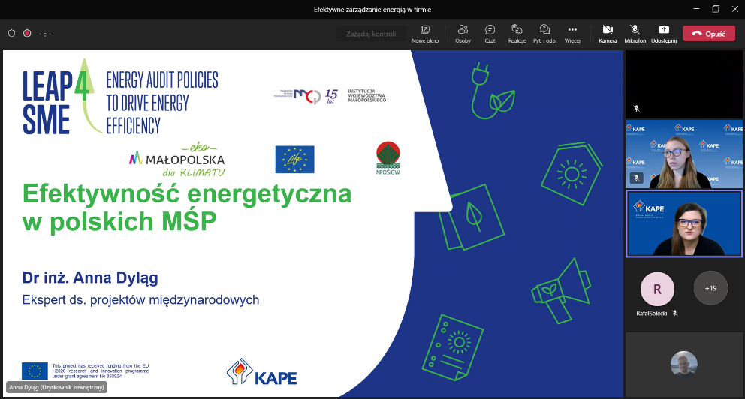
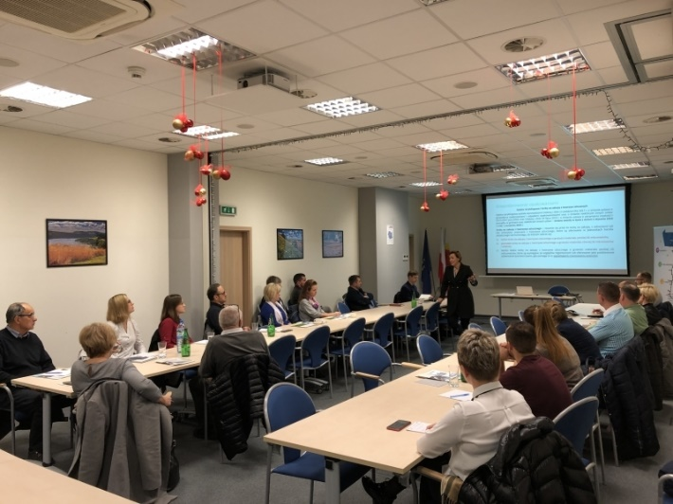
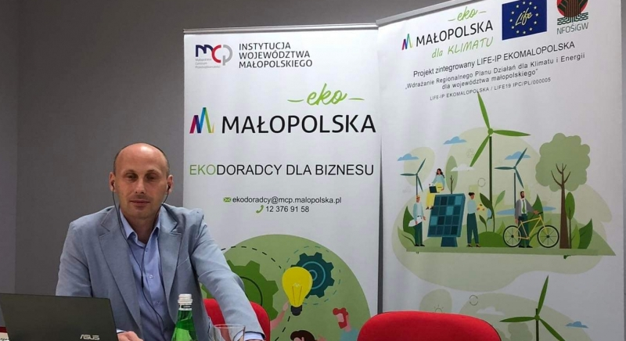
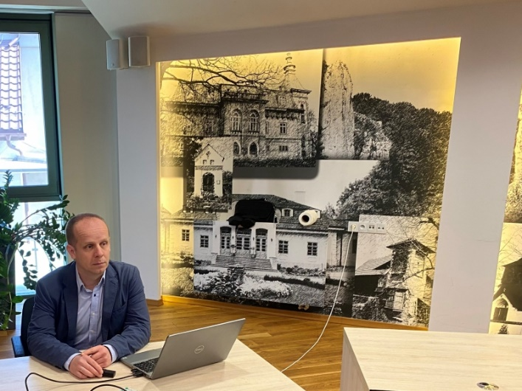
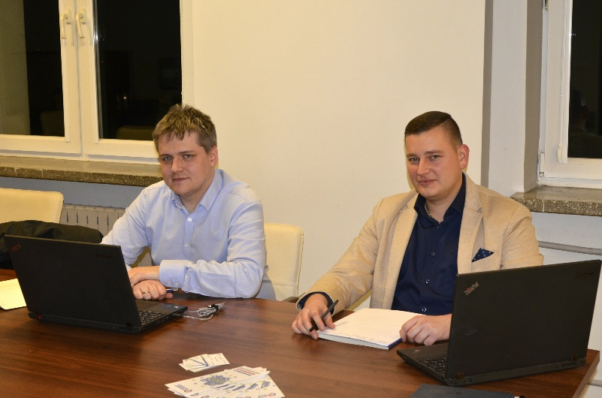
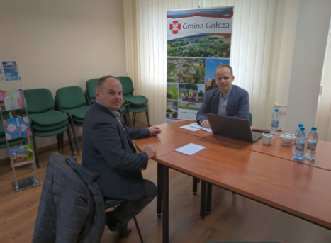
Działania podejmowane przez Ekodoradców dla biznesu
Szkolenia dla biznesu on-line i stacjonarnie
Konsultacje dla MŚP w terenie

Slide 22
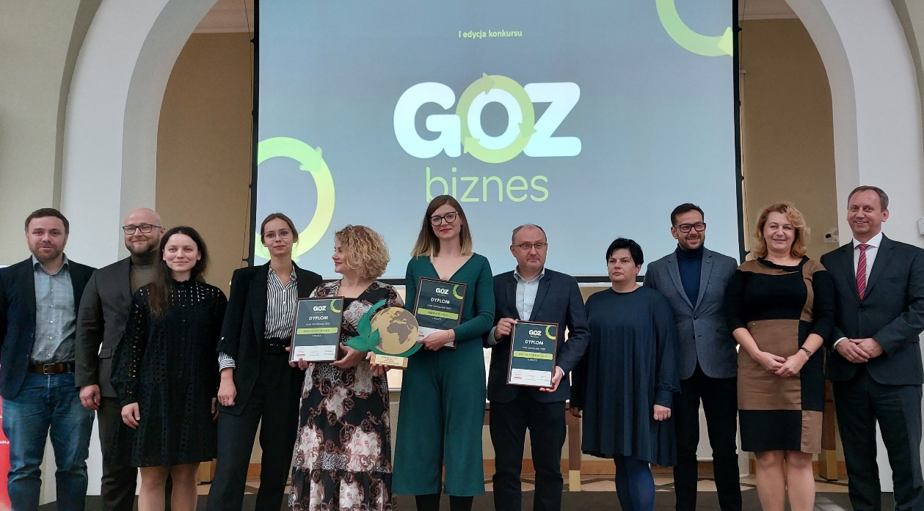
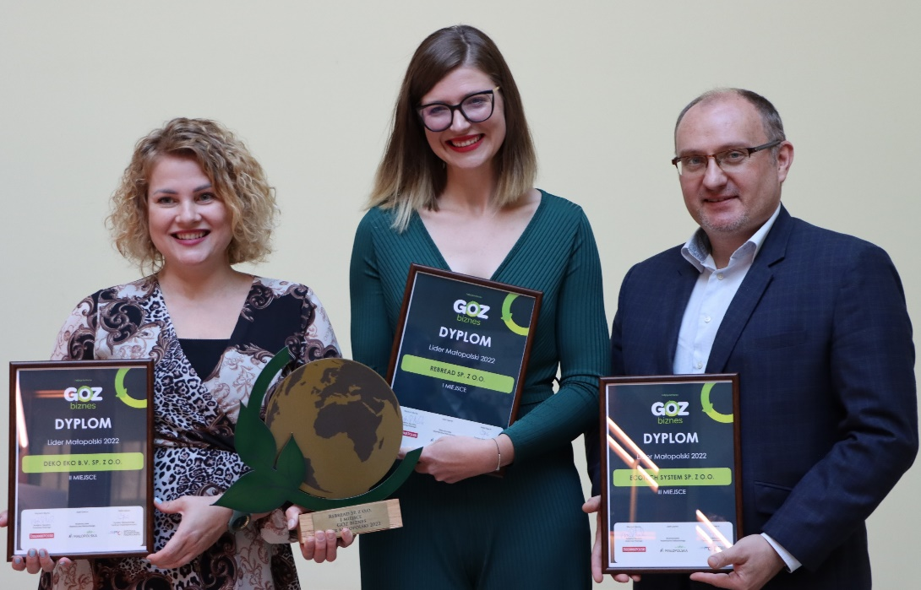



Działania podejmowane przez Ekodoradców dla biznesu
Konkurs GOZ-BIZNES na lidera GOZ wśród przedsiębiorców
I miejsce
Rebread
za proces ratowania niesprzedanego chleba przed staniem się odpadem
II miejsce
DEKO EKO
za "Eko-logiczne" doniczki - cyrkularny produkt dla Castorama Polska, zawracający odpady foliowe sieci handlowej do obieg
III miejsce
EcoTech System za Motywacyjny System Gospodarki Odpadami oparty na recyklomatach

Slide 23
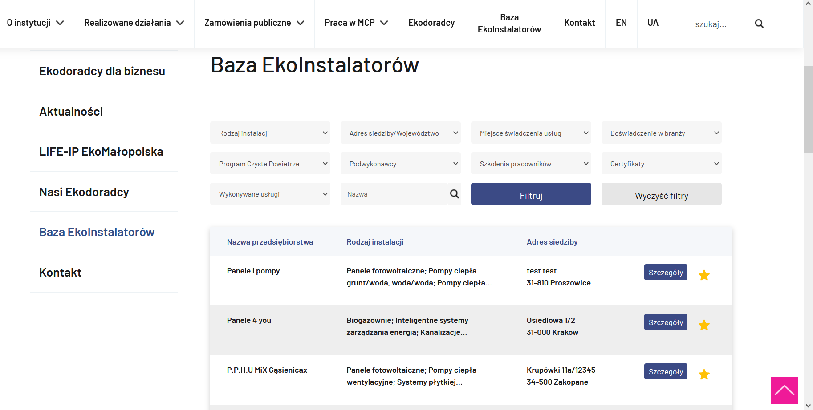
Działania podejmowane przez Ekodoradców dla biznesu
EkoMałopolska Baza Instalatorów (EMBI) – uruchomienie już wkrótce!
wyszukiwarka przedsiębiorstw oferujących usługi związane z szeroko pojętą branżą OZE
www.mcp.malopolska.pl/ekodoradcy-dla-biznesu/instalatorzy
bezpłatne narzędzie dostępne dla każdego mieszkańca i firmy
zaawansowane filtrowanie wyników
wizytówka EkoInstalatora, a w niej m.in. dane przedsiębiorstwa (w tym dane kontaktowe), rodzaje wykonywanych instalacji i świadczonych usług, szczegóły prowadzonej działalności, doświadczenie, a także rodzaje wykonanych instalacji wraz ze wskazaniem dotychczasowej, łącznej zainstalowanej mocy źródeł bądź ich ilością
EkoInstalatorzy realizujący usługi zgodnie z programem Czyste Powietrze

Slide 24
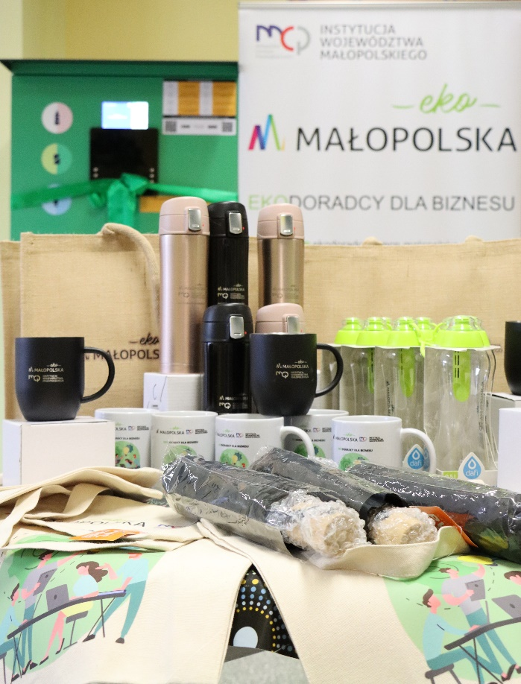
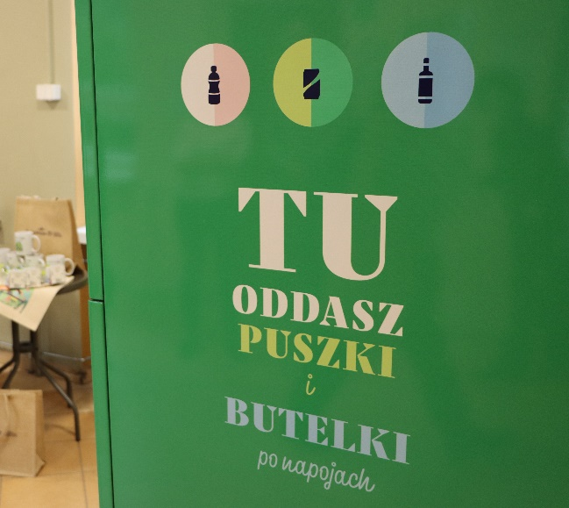
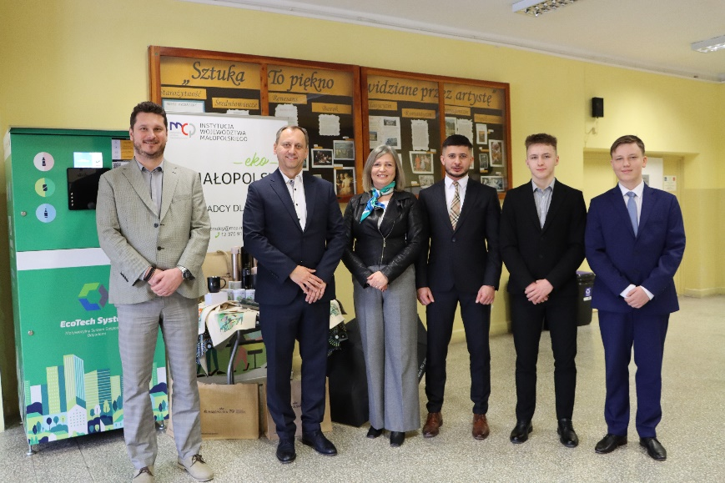
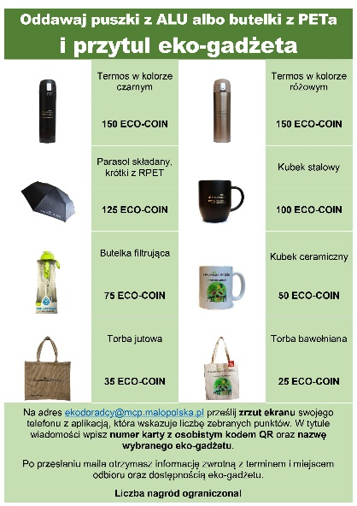
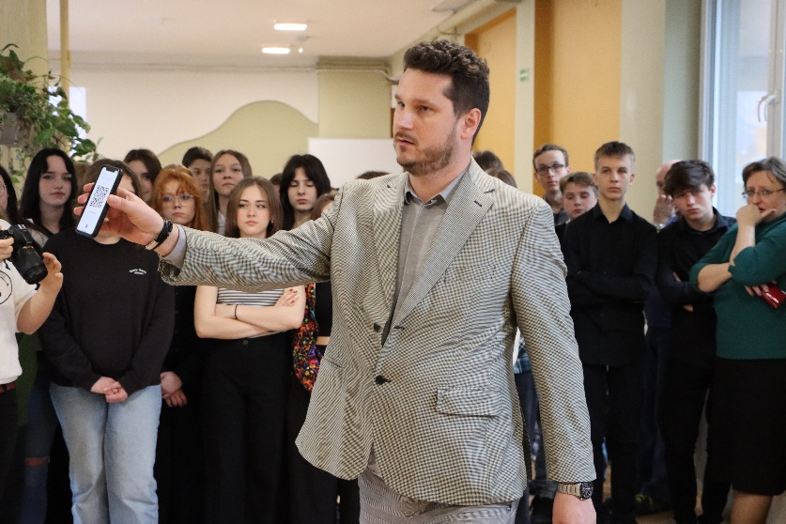
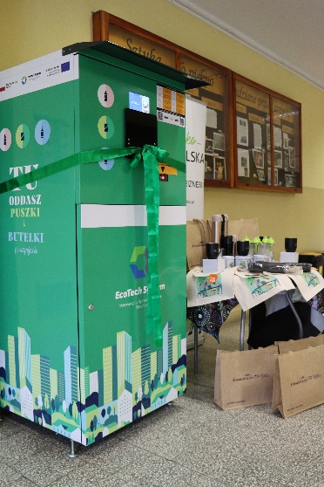
Działania podejmowane przez Ekodoradców dla biznesu
Akcje promocyjne, informacyjno-edukacyjne podejmowane wraz z biznesem np. RECYKLOMATY

Slide 25
Korzyści z działań Ekodoradców dla biznesu
Akcje w zakresie społecznej odpowiedzialności biznesu
Informacja dla małopolskich przedsiębiorców w zakresie:
zmian prawnych w obszarze środowiskowym,
dofinansowań do planowanych ekoinwestycji,
korzyści wynikających z wdrożenia OZE w działalności gospodarczej
Przydatne narzędzia w nowoczesnej formie
Zaangażowanie w działania w ramach projektu LIFE-IP EkoMałopolska dla kliamatu

Slide 26


DZIĘKUJĘ ZA UWAGĘ!
Urząd Marszałkowski Województwa Małopolskiego
Departament Środowiska
ul. Królewska 57, 30-081 Kraków
powietrze.malopolska.pl
powietrze@umwm.malopolska.pl
klimat.ekomalopolska.pl
klimat@umwm.malopolska.pl
Małopolskie Centrum Przedsiębiorczości
ul. Jasnogórska 11, 31-358 Kraków
mcp.malopolska.pl
ekodoradcy@mcp.malopolska.pl

